Slide 1
Java프로그래밍과제
2401049 김효은

Slide 2
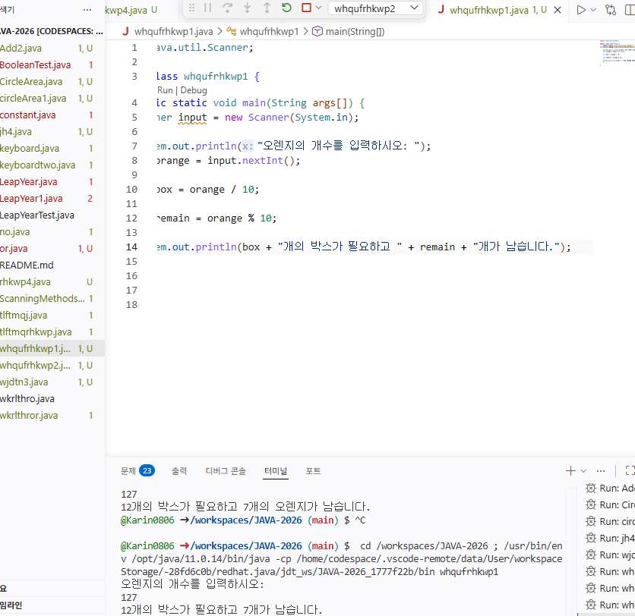
과제1
하나 의 상자에 오렌지가 10씩 들어갈 경우
127개이기 때문에 나눔이 나올 수 밖에 없다.
코딩 문장을 작성한다면
오렌지 개수를 작성하는 문장을 작성후 답을 작성할 수 있게 :을 붙힌다.
답을 작성할 수 있는 문장은 input.nextInt();을 사용한다.

Slide 3
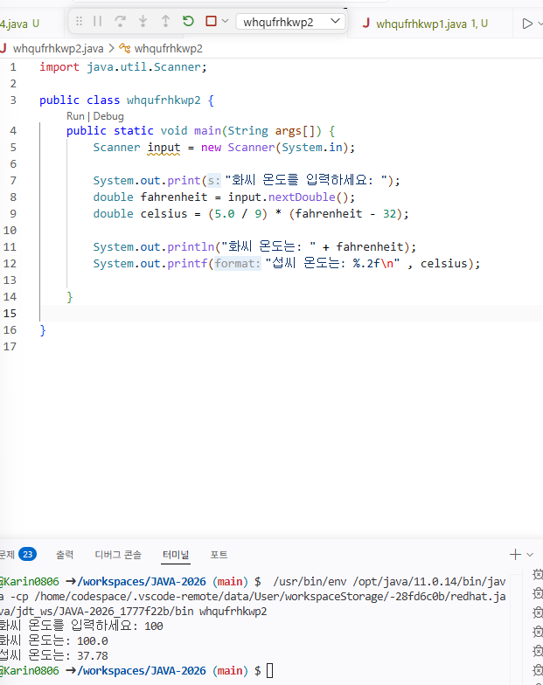
과제2

Slide 4
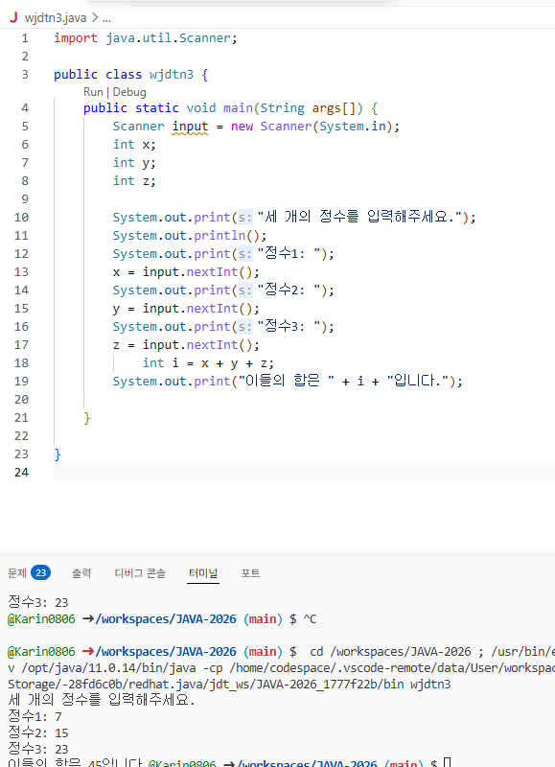
과제3
Z,y,z를 사용하기 위해선 int를 넣어 사용해준다.
문제중 세 개의 정수를 입력하세요← 문장이 있었으니
System.out.print(“세 개의 정수를 입력해주세요.”); ← 입력하는 게 필요없으니 :는 사용하지 않는다.
X= input.nextInt();도 사용하지 않는다
텍스트 답 입력할때만 사용
System.out.println();로 한문장으로 나오지 않게 사용후
정수 1 정수 2 정수 3 텍스트 입력할 수 있는 문장을 입력한다.
그후에 합을 구해야 하니
Itn 식에 대신 쓸 기호 i를 넣은후 X+Y+Z를 더하는 문장을 작성한다.
다음은 합이 나올수 있게
System.out.print(“이들의 합은 “ + I + “입니다.”); 를 사용하여 합한 수 i가 들어가게 한다.

Slide 5
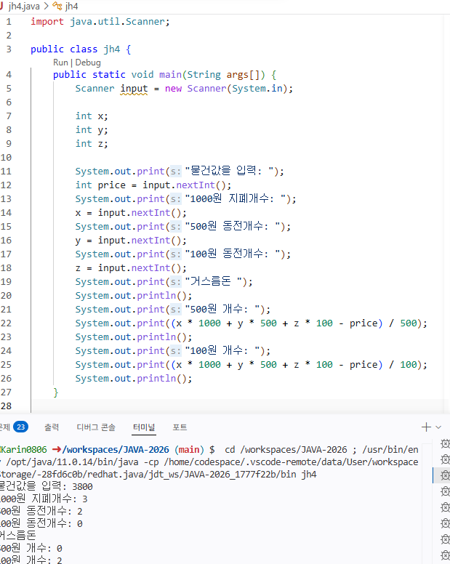
과제 4
Int에 x,y,z 값을 넣는 식을 만든후
프린트할 문장
System.out.print(“물건값을 입력: “);
을 작성후
1000원,500원,100원을 입력 하는 문장을 작성한다.
거스름돈을 계산하기 위해
1000원,500원,100원 곱하는 식에 - price를 넣는다
그후 / -> 나머지 기호를 사용후 500원 개수에
나머지 돈이 나오게 만든다.
위에랑 마찬가지로 문장 작성하면 된다.

